Slide 1
Государственно-частное сотрудничество – авиация и туризм
Вебинар №1 – январь 2021 года
Авиация ЦАРЭС
CAREC Aviation
http://www.kazakhstan-tourist.isd.kz/page.php?page_id=116&gallery_id=109&lang=2&image=968
Саймон Рассел
Международный эксперт по авиации
MD Eagle Aviation Consulting Ltd
simon@eagleavia.com +64 21 657 050

Slide 2
ОТРАСЛИ АВИАЦИИ И ТУРИЗМА – ОСНОВНЫЕ ПРОБЛЕМЫ
Организационная структура авиации – на каких моделях можно поучиться?
Национальная авиакомпания – какие варианты можно рассмотреть?
Региональные и внутренние авиалинии – как можно было бы обеспечить воздушное сообщение между большими/малыми городами?
Как мировая отрасль путешествий готовится к авиации и туризму в период после COVID?
2

Slide 3
ВОПРОСЫ
Насколько подготовлены секторы авиации и туризма к новому перезапуску?
Не подготовлены
Немного подготовлены
Полностью подготовлены и готовы
Насколько государство поддерживает секторы авиации и туризма?
Небольшая поддержка
Некоторая поддержка
Всесторонняя и активная поддержка

Slide 4
Общие наблюдения на развивающихся авиационных рынках
АВИАЦИОННАЯ ПОЛИТИКА ДОЛЖНА БЫТЬ ОПРЕДЕЛЕНА И СОГЛАСована С ПОТРЕБНОСТЯМИ ТУРИЗМА И ЭКСПОРТА
Страновая стратегия неясна
Высокие цены на авиабилеты
Низкая частота авиарейсов
Двусторонние соглашения о воздушном сообщении (ASA) используются не полностью
Стратегия туризма не привязана к сектору воздушного транспорта

Slide 5
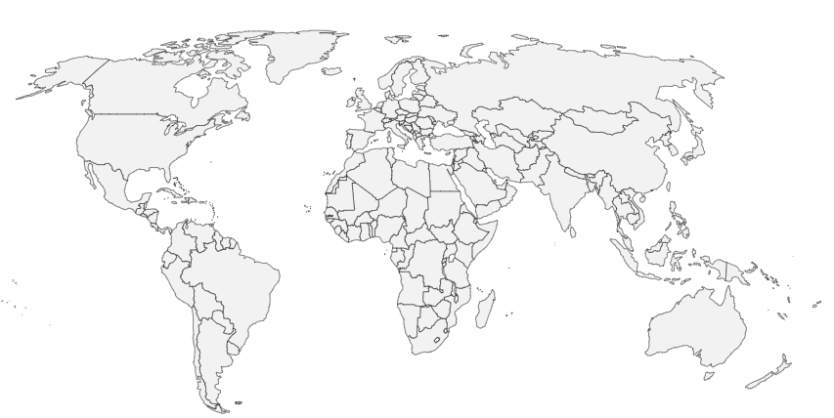
МАКСИМИЗАЦИЯ РЕГИОНАЛЬНЫХ СОГЛАШЕНИЙ АВИАЦИОННЫЕ БЛОКИ ДЛЯ РЕГИОНАЛЬНОГО СОТРУДНИЧЕСТВА
EEC
ECAA
ЦАРЭС
Среди государств по-прежнему распространены национальные ограничения
Однако существуют явные исключения из либеральных режимов собственности и контроля – в основном, на региональном уровне
Постепенная либерализация региональных блоков позволяет государствам применять управляемую конкуренцию для защиты своих авиакомпаний, поскольку рынки открыты для конкуренции («открытое небо»)
Интегрированные рынки воздушного транспорта обычно представляют собой «сообщество интересов» ¹
CARICOM
Ямусукро
Примеры
ASEAN
MALIAT
AN-COM
SAM
ПРИМЕРЫ «СООБЩЕСТВА ИНТЕРЕСОВ»
ANCOM – Боливия, Колумбия, Эквадор и Перу
ASEAN – 10 стран-членов, либерализация продолжается
SAM – Австралия и Новая Зеландия, Открытое небо
MALIAT – Сингапур, Перу, Чили, Новая Зеландия и др.
CARICOM – 20 стран Карибского бассейна
ECAA – Европейское общее авиационное пространство
EEC – Евразийский экономический союз
ЦАРЭС – Центральноазиатское региональное экономическое сотрудничество
Решение Ямусукро - постепенная либерализация внутриафриканских авиатранспортных услуг
…сотрудничество в сфере авиаперевозок ЦАРЭС – это возможность после окончания пандемии COVID
5
¹ Источник: рабочий документ ИКАО за 2013 год._https://www.icao.int/Meetings/atconf6/Documents/WorkingPapers/ATConf6-wp050_en.pdf

Slide 6
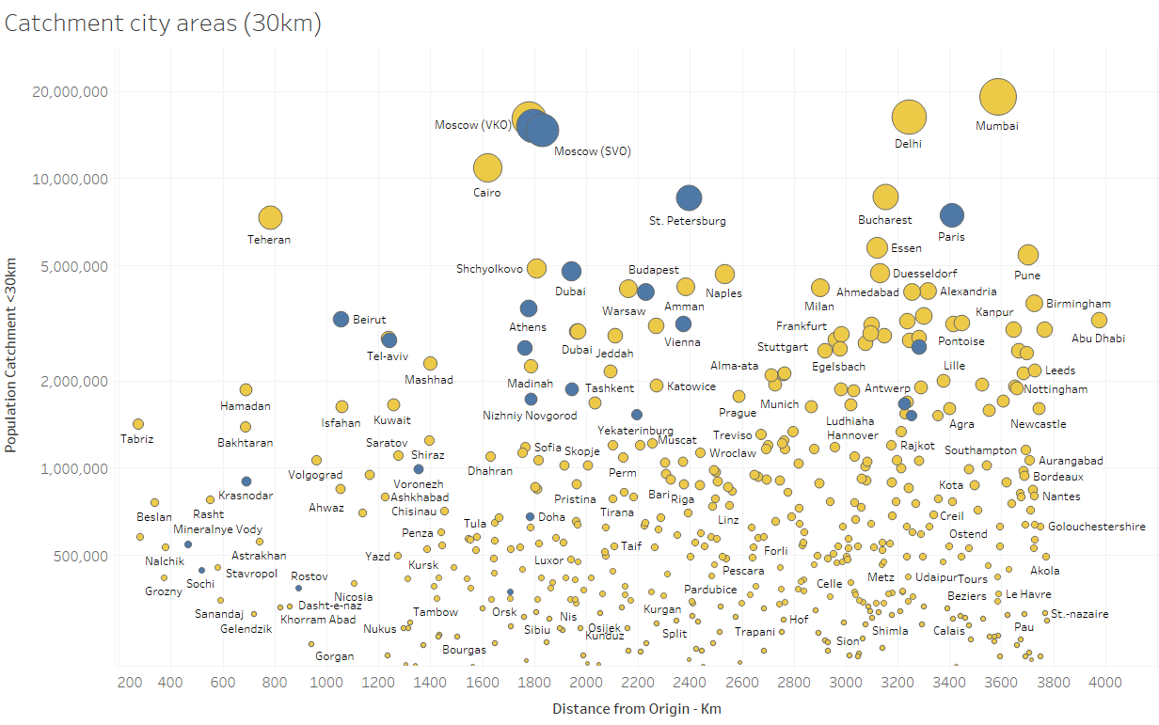
НОВАЯ связанность ПРЕДЛАГАЕТ ВОЗМОЖНОСТИ для ПЕРЕЗАГРУЗКИ
Расстояние от аэропорта в большом городе – по охвату населения> 250 000 человек
Беспосадочный
перелет
1 000 км – 3 800 км
В КАЧЕСТВЕ ИЛЛЮСТРАЦИИ
500 городов
Не
обслуживается
< 1 000 км
25 городов
Охват населения <30 км от ближайшего аэропорта
Расстояние от аэропорта отправления
Воздушные суда с
турбовинтовыми
двигателями
Узкофюзеляжные
воздушные суда
Самолеты меньшей вместимости поддерживают низкие пассажиропотоки в период после COVID - 2021-2024 гг.

Slide 7
ПРАВИТЕЛЬСТВЕННАЯ СТРАТЕГИЯ И ПОЛИТИКА СОЗДАЮТ «КЛИМАТ» ДЛЯ АВИАЦИИ И ТУРИЗМА ДЛЯ ВЕДЕНИЯ БИЗНЕСА И РАЗВИТИЯ
Авиация
Национальная стратегия, политика и действия
Туризм
ЧАСТНЫЙ СЕКТОР
ГОСУДАРСТВЕННЫЙ СЕКТОР
ЧАСТНЫЙ / ГОСУДАРСТВЕННЫЙ СЕКТОР
CAA
NTO
Поставщики туристических услуг
Туристические достопримечатель- ности и услуги
Управление гражданской авиации
Национальное управление туризма
Рыночный спрос
Авиалинии
Аэропорты
международные
ГОСУДАРСТВО
Экономика
Туризм
Торговля
Транспорт
Таможня

Slide 8
СОГЛАСОВАНИЕ ВАЖНО ДЛЯ АВИАЦИОННОГО И ТУРИСТИЧЕСКОГО СЕКТОРОВ
Разрозненное
предложение
Скоординированное
предложение
СЕГОДНЯ
ЗАВТРА
Рыночный спрос
+
X
X
+
X
+

Slide 9
ГОСУДАРСТВЕННОЕ / ЧАСТНОЕ ПАРТНЕРСТВО примеры из практики
КОНСОЛИДАЦИЯ АВИАПРОМЫШЛЕННОСТИ ПОСЛЕ окончания ПАНДЕМИИ COVID
ИНВЕСТИЦИОННАЯ МОДЕЛЬ ПРАВИТЕЛЬСТВА И АВИАКОМПАНИй – ИНОСТРАННОЕ РУКОВОДСТВО АВИАКОМПАНИй
Модель собственности / ОПЕРАЦИОННАЯ МОДЕЛЬ КОНСОРЦИУМа С экспертами из АВИАКОМПАНИй
ПРИВАТИЗИРОВАННАЯ НАЦИОНАЛЬНАЯ АВИАКОМПАНИЯ – частые рейсы НА турбовинтовых самолетах в МАЛЫЕ ГОРОДА в пределах региона

Slide 10
ПОСЛЕ окончания пандемии COVID… КОНСОЛИДАЦИЯ АВИАЦИОННОЙ индустрии
ПРИМЕР ИЗ ПРАКТИКИ №1
Korean Air купит проблемную Asiana Airlines за 1,6 млрд долларов США
Консолидация в глобальном авиационном секторе, опустошенном пандемией коронавируса – бывшие соперники теперь объединяются
Стабилизирует южнокорейскую авиационную промышленность, страдающую из-за пандемии COVID-19
В сделку входят дочерние компании Asiana – лоукостеры Air Seoul и Air Busan
«… Реструктуризация отечественного авиационного рынка для повышения его конкурентоспособности неизбежна» – заявила Korean Air.
Вывод: консолидация и рационализация авиакомпаний после окончания пандемии COVID для максимального повышения эффективности и сохранения авиасообщения со странами
Источник: https://news.yahoo.com/korean-air-over-troubled-asiana-041436726.html

Slide 11
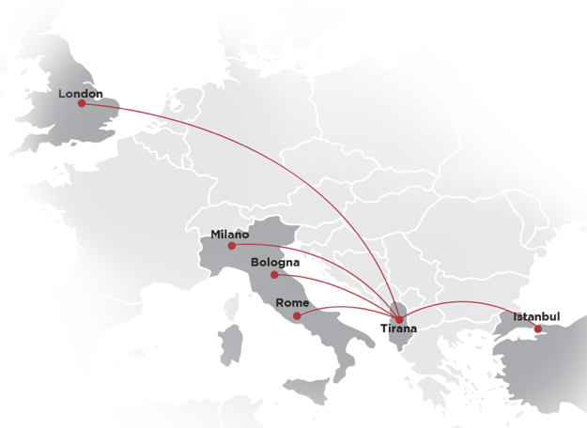
ПРИМЕР ИЗ ПРАКТИКИ №2
ИНВЕСТИЦИОННАЯ МОДЕЛЬ с участием государства и авиакомпаний – ИНОСТРАННОЕ руководство АВИАКОМПАНИй
51% в собственности народа Албании
10% - государственное инвестиционное управление
41% - албанские национальные организации
49% - иностранное руководство (Turkish Airlines)
2 самолета
До 8 направлений (пауза на время пандемии COVID)
Дата основания: 2019 год
Нет внутренних маршрутов
Вывод: Совместное предприятие с эффективными возможностями управления и операциями, а также со скоростью начала осуществления деятельности проверенным авиаперевозчиком
11

Slide 12
Модель собственности / ОПЕРАЦИОННАЯ МОДЕЛЬ КОНСОРЦИУМа С экспертами из АВИАКОМПАНИй
ПРИМЕР ИЗ ПРАКТИКИ №3
До 100 самолетов за 15 лет
Начало деятельности в первой половине 2021 года
«Привлечение большего количества посетителей из более широкой группы городов Индии, Саудовской Аравии, Европы и Африки»
Государственная доля в размере 51% через «Abu Dhabi Development Holdings» (ADQ)
Статус национальной авиакомпании ОАЭ
wizzair Abu Dhabi
Вывод: Национальная инвестиционная модель с проверенным иностранным руководством авиакомпаний и статусом национальной авиакомпании для привлечения посетителей
12

Slide 13
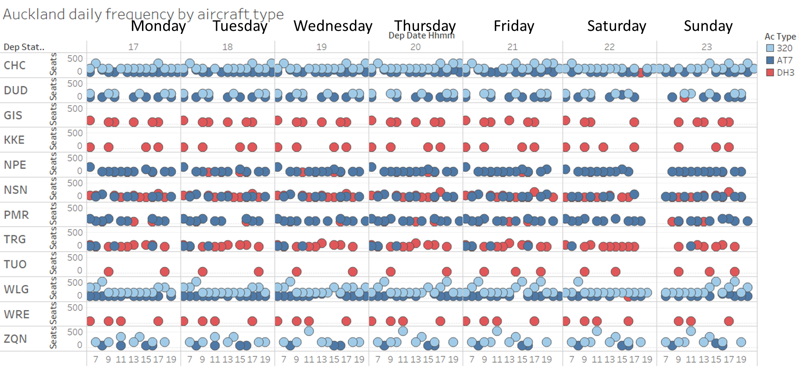
приватизированная национальная авиакомпания с частыми рейсами турбовинтовыми самолетами в малые города
ПРИМЕР ИЗ ПРАКТИКИ №4
Picture https://samchui.com/2018/11/12/air-new-zealand-and-atr-investigating-hybrid-aircraft/
Дальность полетов: от 145 км до 1045 км
Численность
населения
Понедельник Вторник Среда Четверг Пятница Суббота Воскресенье
350 000
130 000
35 500
6 500
65 000
52 900
88 500
131 500
39 300
250 000
77 000
16 000
48 самолетов ATR и Dash-8
50% воздушного парка
ИЛЛЮСТРАЦИЯ – по состоянию на февраль 2020 г.
Вывод: Доступные авиабилеты, сочетание реактивных и турбовинтовых самолетов с высоким коэффициентом загрузки способствуют созданию высокорентабельной сети маршрутов в Новой Зеландии (население: 5 миллионов).

Slide 14
АВИАЦИЯ И ТУРИЗМ – ВОЗМОЖНОСТИ И ТРЕБОВАНИЯ

Slide 15
ПРОДВИЖЕНИЕ НА УРОВНЕ СТРАНЫ ГОСУДАРСТВЕННЫМ И ЧАСТНЫМ СЕКТОРАМИ НЕОБХОДИМо для ПЕРЕЗАГРУЗки ВЪЕЗДа ПОСЕТИТЕЛЕЙ
Конкуренция за направления очень высока
Спрос очень чувствителен к цене
И наличие авиасообщения, и частота рейсов очень важны
Новые, менее освоенные, рынки извлекают выгоду из туристических пакетов
Важно продвижение на страновом уровне

Slide 16
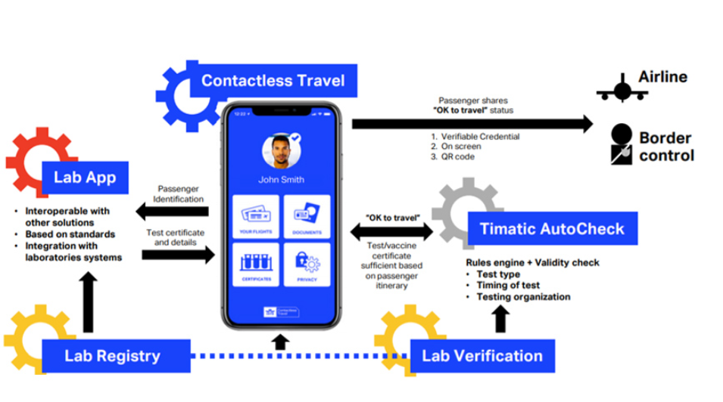
Быстро меняющийся ландшафт процессов требует быстрых, адаптируемых, но надежных возможностей для участия в глобальном передвижении путешественников
«IATA ОБЪЯВЛЯЕТ ПЛАН ЦИФРОВых ПРОПУСКов ЗДОРОВЬЯ»¹ – БИОМЕТРИЧЕСКИЙ БЕСКОНТАКТНЫЙ ПРОПУСК
«… В случае успеха, запуск в первом квартале 2021 года»
Бесконтактные поездки
Авиакомпания
ИСКЛЮЧИТЕЛЬНО В КАЧЕСТВЕ ПРИМЕРА
Пограничный контроль
Лабораторное приложение
Автопроверка TimaTic
Лабораторный реестр
Лабораторная верификация
В КАЧЕСТВЕ ИЛЛЮСТРАЦИИ
¹ Source: https://www.businesstravelnewseurope.com/Air-Travel/IATA-announces-digital-health-passport-plan – 23 November 2020
https://www.biometricupdate.com/202011/iata-plans-trial-of-biometric-health-travel-pass-to-ease-border-reopenings
Автопроверка TimaTic

Slide 17
ЗАИНТЕРЕСОВАННЫЕ СТОРОНЫ в правительстве И АВИАЦИОННой отрасли ОПРЕДЕЛЯЮТ СПРОС И ПРЕДЛОЖЕНИЕ ПОТЕНЦИАЛА
ГЛОБАЛЬНОЕ СОГЛАСОВАНИЕ И ОПТИМИЗАЦИЯ
Глобальный
Политика
Процесс
Системы
ГЛОБАЛ./ ЧАСТНЫЙ
GLOBAL/ PRIVATE
Иностранные гос. нормы / политика
Профили путешественников, бронирование авиабилетов
Системы бронирования авиабилетов / контроля вылетов, TIMATIC, EDIFACT
СПРОС
ПРЕДЛОЖЕНИЕ
Можно путешествовать?
ДА/НЕТ
Утвержденные правительственные квоты и пассажирский спрос
Разрешения на въезд через границу
Доступные места в авиакомпании
Пограничный
контроль
НАЦ./ ГОСУДАР.
NATIONAL/ PUBLIC
Утвержденный список стран
Здравоохранение Транспорт Таможня Иммиграция Полиция
Государственные министерства
В КАЧЕСТВЕ ИЛЛЮСТРАЦИИ

Slide 18
ДАЛЬНЕЙШИЕ ШАГИ
Скорость подготовки к изменениям важна
Руководящие органы авиации выступают за упрощение пересечения границ
Многие производители вакцин уже запускают производство вакцин
Крупные авиакомпании предлагают электронную сертификацию e-Border для вакцинированных путешественников
Щадящие туристические зоны (туристические зоны со смягченным карантинным режимом) неизбежны и будут быстро меняться
Имеется лишь ограниченное время для изменения стратегии воздушного транспорта, повышения эффективности и адаптации к новым нормам после окончания пандемии COVID
Рынки меняются, и стратегия и политика страны могут способствовать восстановлению и росту секторов
Четкая стратегия и согласованность имеют решающее значение – как на уровне государственного, так и частного сектора

Slide 19
Спасибо за внимание!

